Slide 1
4.SINIFI BİTİREN SEVGİLİ ÖĞRENCİLERİMİZ VE 8. SINIFI BİTİREN DEĞERLİ GENÇLER ve KIYMETLİ VELİLERİMİZ! TERCİH DÖNEMİNE GİRERKEN OKULUMUZDA BİR BARDAK ÇAY İÇMEYE NE DERSİNİZ? SİZİ BEKLİYORUZ…

Slide 2
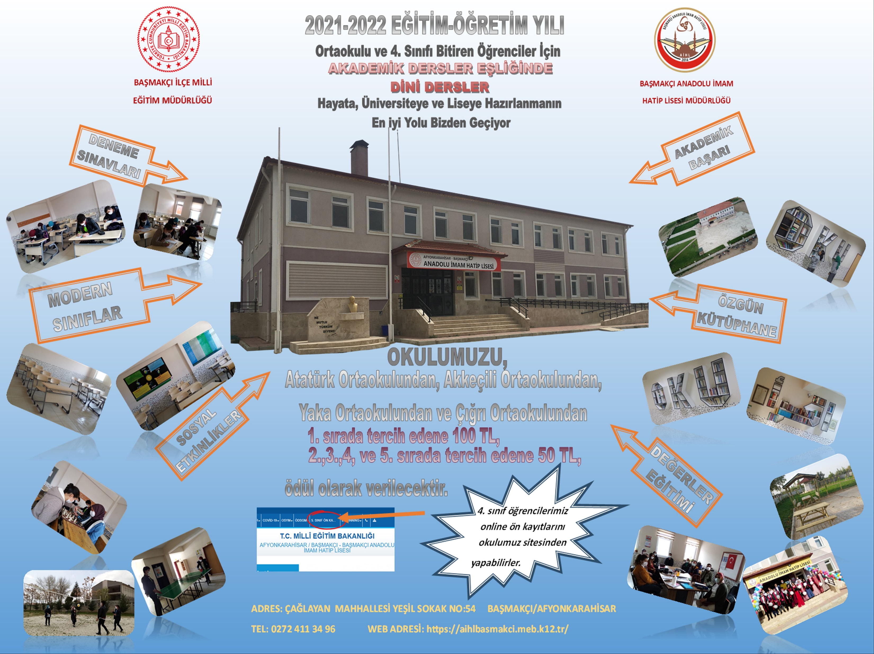

Slide 3
AİLE SICAKLIĞINDA EĞİTİME
TECRÜBELİ, DİNAMİK VE SEVECEN EĞİTİM KADROSUYLA AKADEMİK BAŞARIYLA MANEVİ EĞİTİMİ ÖNMESEYEN ANLAYIŞIYLA HER İKİ DÜNYAYA HAZIRLAYAN BİR OKUL İSTİYORSANIZ, ADRESİNİZ BAŞMAKÇI ANADOLU İMAM HATİP LİSESİ VE ORTAOKULU
BAŞARININ MERKEZİNE

Slide 4
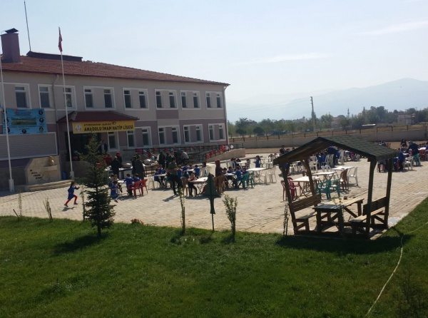

Slide 5
İmam Hatip Okullarının Yasal Dayanakları
1-3 Mart 1924 Tarih ve 430 Sayılı Tevhid-i Tedrisat Kanunu (4. Madde),
2- Anayasamızın 24. Maddesi
3-1739 sayılı Milli Eğitim Temel Kanunu’nun 12. Maddesi
4-1739 sayılı Milli Eğitim Temel Kanunu’nun 32. Maddesi
5- 30 Mart 2012 tarihli 6287 sayılı “İlköğretim ve Eğitim Kanunu ile Bazı Kanunlarda Değişiklik Yapılmasına Dair Kanun”

Slide 6
Anayasamızın 24. Maddesinde
“... Din ve ahlâk eğitim ve öğretimi devletin gözetim ve denetimi altında yapılır. Din kültürü ve ahlâk öğretimi ilk ve ortaöğretim kurumlarında okutulan zorunlu dersler arasında yer alır. Bunun dışındaki din eğitimi ve öğretimi ancak kişilerin kendi isteğine, küçüklerin de kanuni temsilcisinin talebine bağlıdır...”

Slide 7
1739 sayılı Milli Eğitim Temel Kanunu’nun 12. Maddesinde
“Türk millî eğitiminde lâiklik esastır. Din kültürü ve ahlâk öğretimi ilkokul ve ortaokullar ile lise ve dengi okullarda okutulan zorunlu dersler arasında yer alır...” denilmektedir.

Slide 8
1739 sayılı Milli Eğitim Temel Kanunu’nun 32. Maddesinde
“ İmam - hatip liseleri, Milli Eğitim Bakanlığınca açılan ortaöğretim sistemi içinde, hem mesleğe hem yüksek öğrenime hazırlayıcı programlar uygulayan öğretim kurumlarıdır.’’

Slide 9
İmam Hatip Okulları
İmam Hatip Okulları ortaokul ve lise bölümlerinden oluşmaktadır. BAŞMAKÇI ANADOLU İMAM HATİP LİSESİNDE İSE HER İKİ BÖLÜM VARDIR. Normal ortaokul ve lise müfredatına ek olarak dini ve ahlaki eğitim veren, mesleğe ve üniversiteye öğrenci yetiştiren, Milli Eğitim Bakanlığı tarafından denetlenen resmi devlet okullarıdır.

Slide 10
İmam Hatip Okullarının temel gayesi nedir?
İmam Hatip Okullarının temel gayesi kendisi ve yaşadığı toplum için bilgili, kültürlü, başarılı, kendine güvenen, inançlı gençler yetiştirmek
21. yüzyılda gelişen ihtiyaçlara cevap verecek fertler olarak onları hayata hazırlamak; insana değer veren, problemlere çözüm üretebilen milli ve manevi değerlerini koruyan ve geliştiren kişilikli insanlar olarak onları yetiştirmektir.

Slide 11
İmam Hatip Okulları nasıl bir programa sahiptir?
İmam Hatip Okulları sosyal, sözel ve sayısal dersler ile birlikte İslami ilimleri aynı müfredat altında göstermesi bakımından Türkiye’ye özgü bir tecrübedir.

Slide 12
Normal ortaokullarda ve liselerde görülen zorunlu derslerin tamamı İmam Hatip Okullarında var mıdır?
Evet, zorunlu derslerin tamamı İmam Hatip Okullarında mevcuttur. Öğrencilerimiz diğer ortaokul ve lise öğrencilerinin sahip oldukları bilginin yanı sıra İslam dininin temel kaynaklarını ve yöntemlerini doğru kaynaklardan ve formasyon sahibi eğitimcilerden edinmektedirler.

Slide 13
İmam Hatip okullarında yabancı dil eğitimi var mıdır?
Evet, İmam Hatip Okullarında yabancı dil ağırlıklı sınıflar açılabilmekte İngilizce’nin yanı sıra Arapça da öğrenilebilmektedir.
Okulumuzda da yabancı dil ağırlıklı eğitim vardır.

Slide 14
Normal ortaokullarla ve Anadolu Liseleriyle İmam Hatip Ortaokulu ve Liselerinin arasında ders saati farkı var mı?
Ders saati farklılığı yoktur. Normal okullarda da 35 saat iken, İmam Hatip Ortaokullarında da haftalık ders saati sayısı 36´dır.Arapça, Kur’an-ı Kerim, Hz. Muhammed´in Hayatı ve Temel Dini Bilgiler gibi ek dersler zorunlu olarak verilmektedir.
Liselerde ise ders saatleri 40 saattir. Anadolu liselerinden farkı yoktur

Slide 16
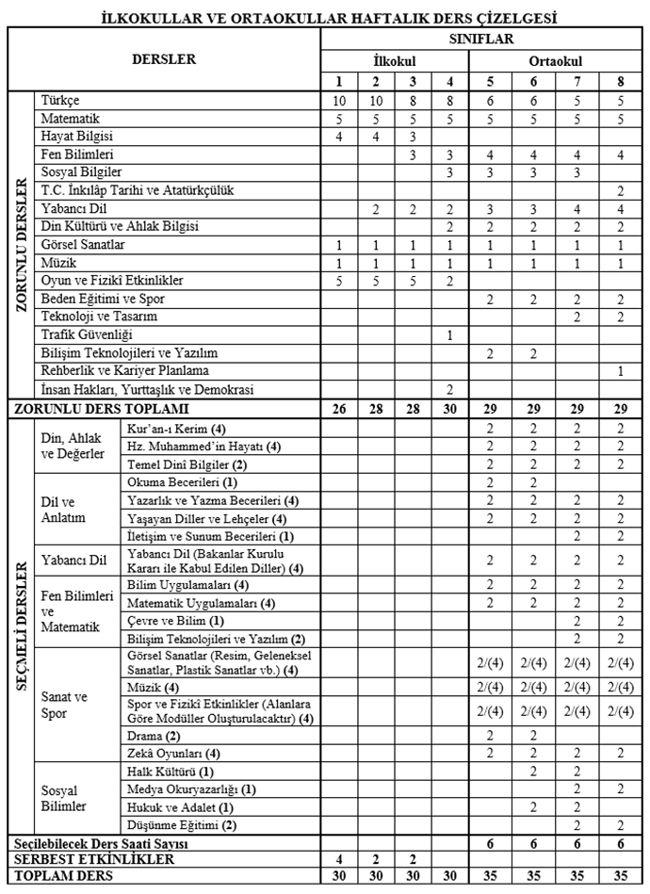
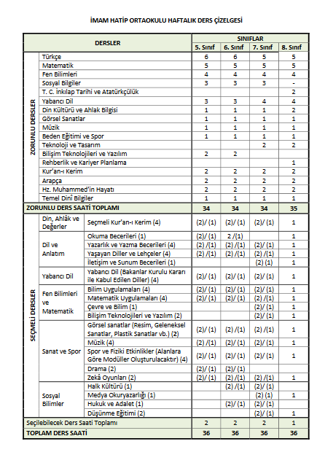

Slide 17
ANADOLU LİSELERİNDE GÖRÜLEN DERSLERİN AYNISI İMAMH HATİP LİSELERİNDE GÖRÜLÜYOR MU?
EVET TÜM ANA DERSLER AYNEN GÖRÜLÜYOR. SEÇMELİ DERSLERLE DE İSTEDİĞİ DERSİ VE ALANI SEÇME HAKKI VARDIR. SÖZEL SAYISAL VE YABANCI DİL AĞIRLIKLI SINIFLARIMIZ VARDIR. İmam Hatip Dersleri seçmeli derslerin yerine konulur ve akademik başarıya olumlu katkısı vardır. Asla olumsuz katkısı yoktur.

Slide 18
YKS'de büyük başarı: İlk binde 103 imam hatipli
Yükseköğretim Kurumları Sınavında (YKS), imam hatip lisesi öğrencilerinin başarıları dikkat çekti. Üniversiteye giriş sınavı sonucuna göre ilk yüze 17, ilk binde ise değişik puan türlerinde 103 imam hatip lisesi öğrencisi girdi. Kartal Anadolu İmam Hatip Lisesinden Ahmet Selim Gül Eşit Ağırlık puan türünde Türkiye ikincisi, Beyoğlu Anadolu İmam Hatip Lisesinden Muhammed Akif Aydın ise Sözel Türkiye üçüncüsü oldu.

Slide 19
Liselere Geçiş Sistemi (LGS) kapsamında 1 Haziran'da yapılan merkezi sınavda tüm soruları doğru yanıtlayarak tam puan alan öğrencilerden 24'ünün imam hatip ortaokullarında eğitim gören öğrenciler olduğu bildirildi.

Slide 20
Kur’ânı-ı Kerim dersinin içeriği
Kur’an-ı Kerimi yüzünden kurallarına uygun bir şekilde öğrenmenin yanında, Kur’an´ın mesajlarını anlamak ve hayata geçirmek için gerekli eğitim ve öğretim verilmektedir. Hayatımızda değerlendirebilecek kadar da ezber çalışması yapılmaktadır.

Slide 21
İmam Hatip Okullarından nasıl insanlar yetişir?
Okullardan hemen her mesleğe yönelmiş saygın kişiler mezun olmuştur. Bilim, kültür, sanat, eğitim, siyaset ve iş dünyasında önde gelen birçok kişi İmam Hatip mezunudur.
Yapılan bir araştırmaya göre İmam Hatip Lisesi mezunları arasında din adamı olanların oranı % 10 civarında olduğu görülmüştür.

Slide 22
İmam Hatip Okullarından nasıl insanlar yetişir?
Bu okullardan yetişen gençlerimize; değerler eğitimi daha kapsamlı olarak verildiği için kötü alışkanlıklar ve suça karışma oranları istatistiki rakamlara göre yok denecek kadar azdır.

Slide 23
İmam Hatip Ortaokulu mezunları Anadolu ve Fen Liselerine girişte herhangi bir sorunla karşılaşacak mı?
İmam Hatip Ortaokullarında normal okullardaki kadar matematik ve fen dersleri vardır. Herhangi bir katsayı ve buna benzer uygulamalarla karşılaşılmadan istenilen Anadolu ve Fen Liselerine gidebileceklerdir.

Slide 24
İmam Hatip Ortaokullarından İmam Hatip Liselerine ve farklı türdeki geçiş mümkün müdür?
Evet, mümkündür. Bunun yanı sıra istedikleri meslek, spor, sanat, sosyal bilimler ve gibi lise bölümlerine ve polis okullarına da gidebilirler.

Slide 25
İmam Hatip Lisesi mezunları üniversitede istediği bölüme girebiliyor mu?
Evet, mezunlar hiçbir (katsayı vs.) sorunla karşılaşmadan yeterli puanı aldıkları takdirde sözel veya sayısal istedikleri her bölüme girebilmektedirler. Ayrıca askeri ve polis okullarına da girebilmektedirler.

Slide 26
Öğrenci okula nasıl gidip - gidecek, öğle yemeğini nasıl yiyecek?
Öğrencilerimiz tam gün okula geldikleri için okullarımızda servis ve öğle yemeği imkanlarından yararlanabileceklerdir.
Okullarımızda kayıt bölgesi sorunu olmadığı için ailelerimiz sadece öğrencilerimizin kimlik belgesiyle kolayca denizlimizin her tarafındaki en yakın veya istedikleri imam hatip okullarına kayıtlarını yaptırabilirler.

Slide 27
PEKİ NEDEN SERVERGAZİ ANADOLU İMAM HATİP LİSESİ???
ÇÜNKÜ;
1-AZ ÖĞRENCİLİ SINIFLAR
2-ÖZVERİLİ, SEVECEN, DERSANE TECRÜBESİ OLAN, ALANINA HAKİM, İDEALİ OLAN ÖĞRETMENLERE SAHİP
3-NEZİH VE TEMİZ BİR ORTAM
4-TABİAT MANZARALI ORTAM
5-EĞİTİM KOÇLUĞU İLE HER ÖĞRENCİYLE BİREBİR EĞİTİM
6-İSTEDİĞİN ZAMAN SORU ÇÖZME İMKANI

Slide 28
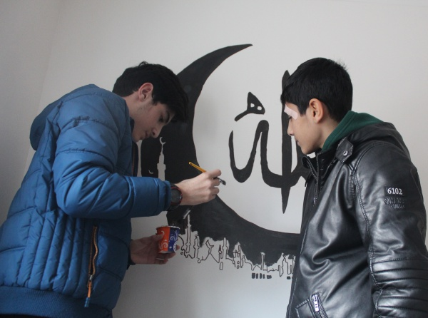
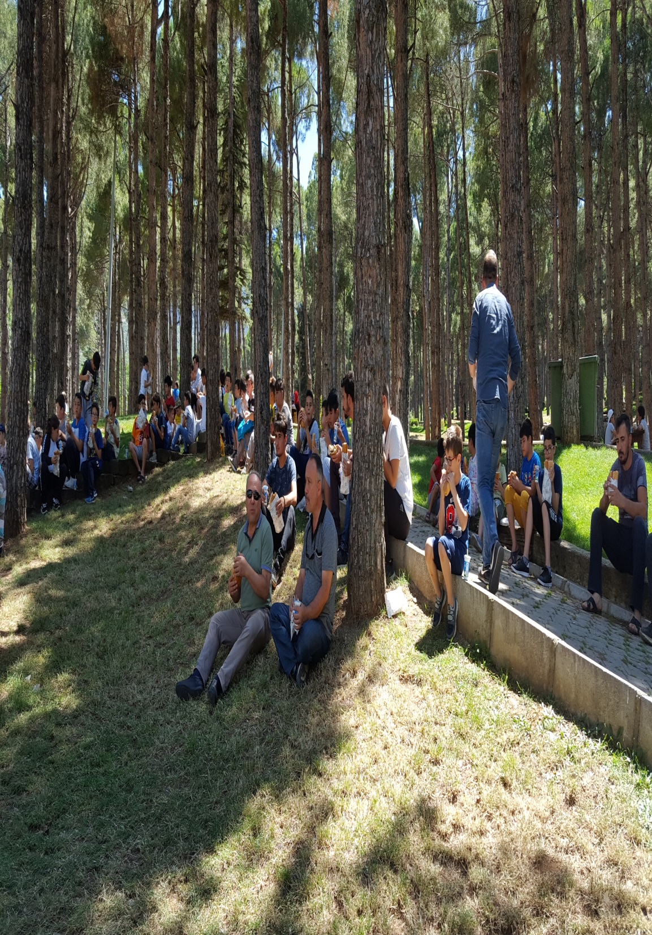

Slide 29
7-SICACIK BİR REHBERLİK
8-TEMİZ ARKADAŞ ORTAMI
9-ZENGİN KÜTÜPHANE
10-ATÖLYE ÇALIŞMALARI VE PROJE ÜRETİMİ
11-MESLEKİ ALANDA YETERLİLİK
12-LABORATUVAR ORTAMLARI
13-VEL, SEM,İNERLERİ
14-AYDA 3 TANE TÜRKİYENİN TANINMIŞ SİMA,YAZAR VE ARAŞTIRMACILARIYLA KONFERANS

Slide 30
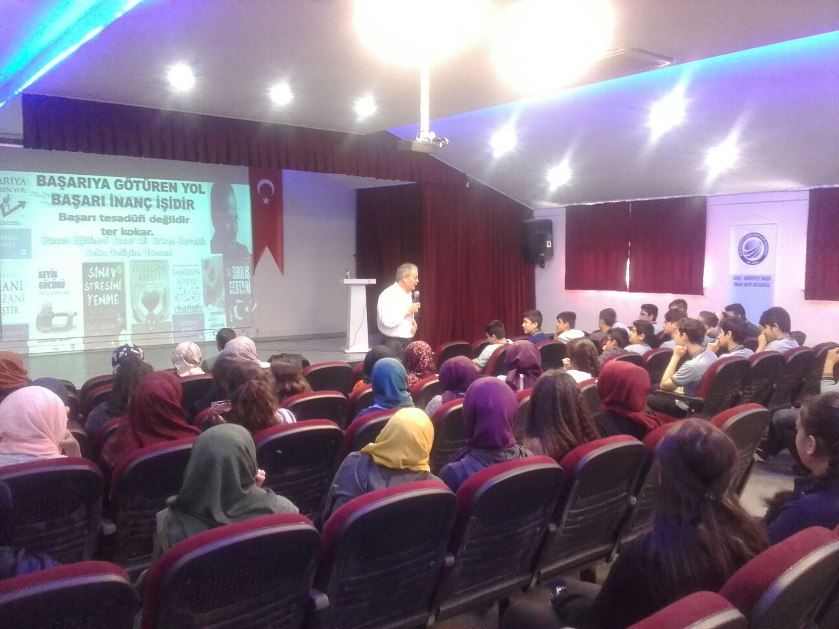
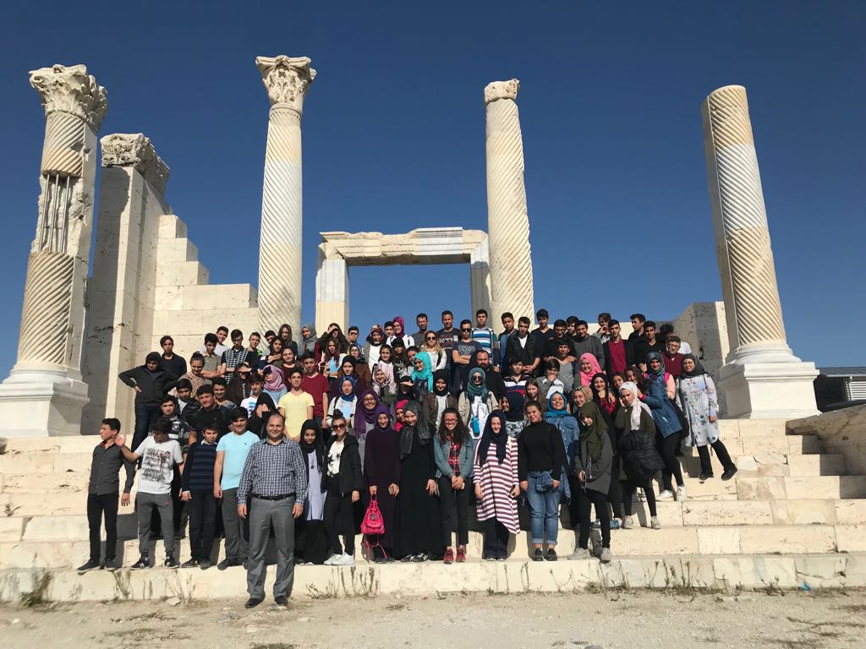

Slide 31
14-KURSLAR
15-AKIL VE ZEKA OYUNLARI
16-SPORTİF FAALİYETLER
17-HER BAŞARI ÖDÜLLENDİRİLİR.
18-HER SINIF SEVİYESİNDEN İLK 10 ÖĞRENCİYE AYLIK BURS
19-FİKİRLERİNİZE DEĞER VERİLEN BİR ORTAM
20-BOL BOL GEZİLER VE DAHA NELER NELER…
BİZİ İZLEMEYE DEVAM EDİN…İLETİŞİM ADRESLERİMİZ:

Slide 32
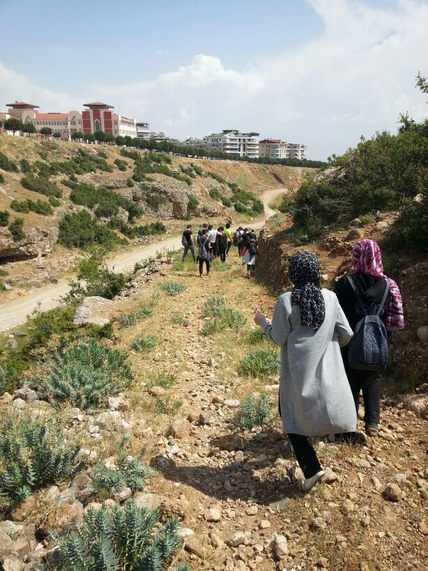
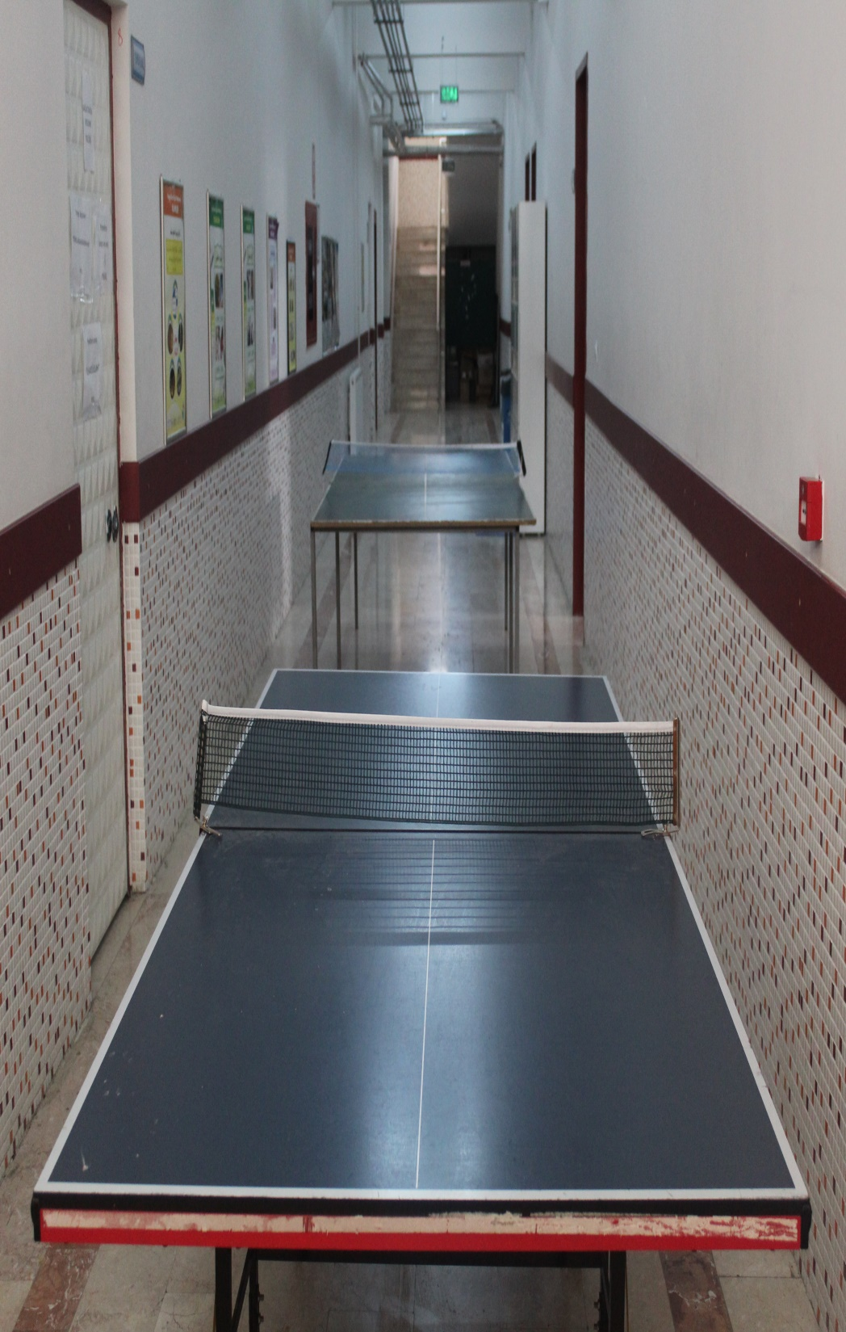

Slide 33
1-TELEFON: 02724113496
2-FAX:
3-Mail: 758187@meb.k12.tr
4-Web Adresi: https://aihlbasmakci.meb.k12.tr
5-Facebook: Başmakçı Anadolu İmam Hatip Lisesi
6-instegram: @başmakçıaihl
7-İkamet Adresi: ÇAĞLAYAN MAHALLESİ YEŞİL SOKAK NO54 BAŞMAKÇI/AFYONKARAHİSAR

Slide 34
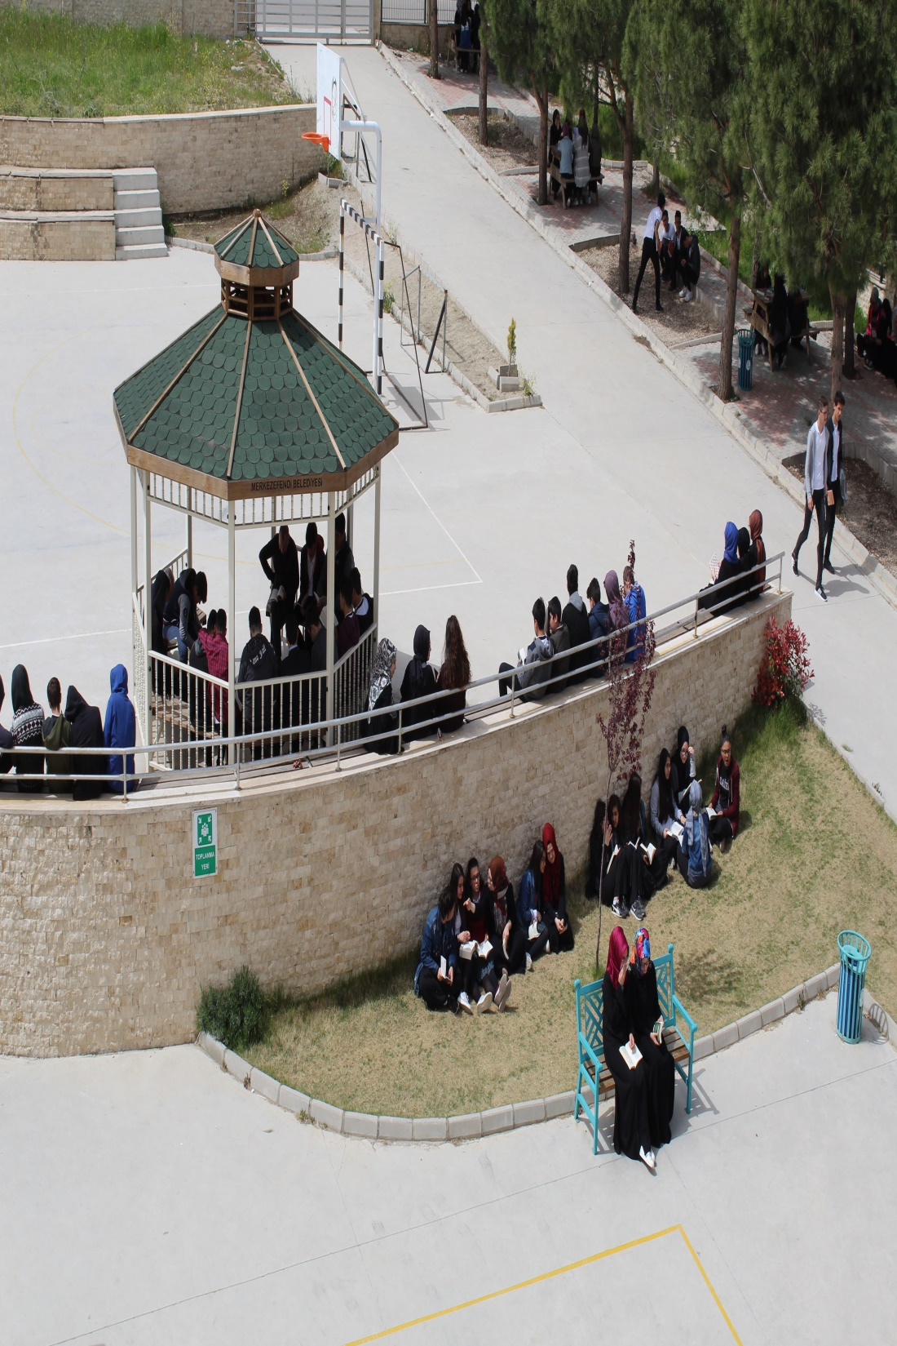
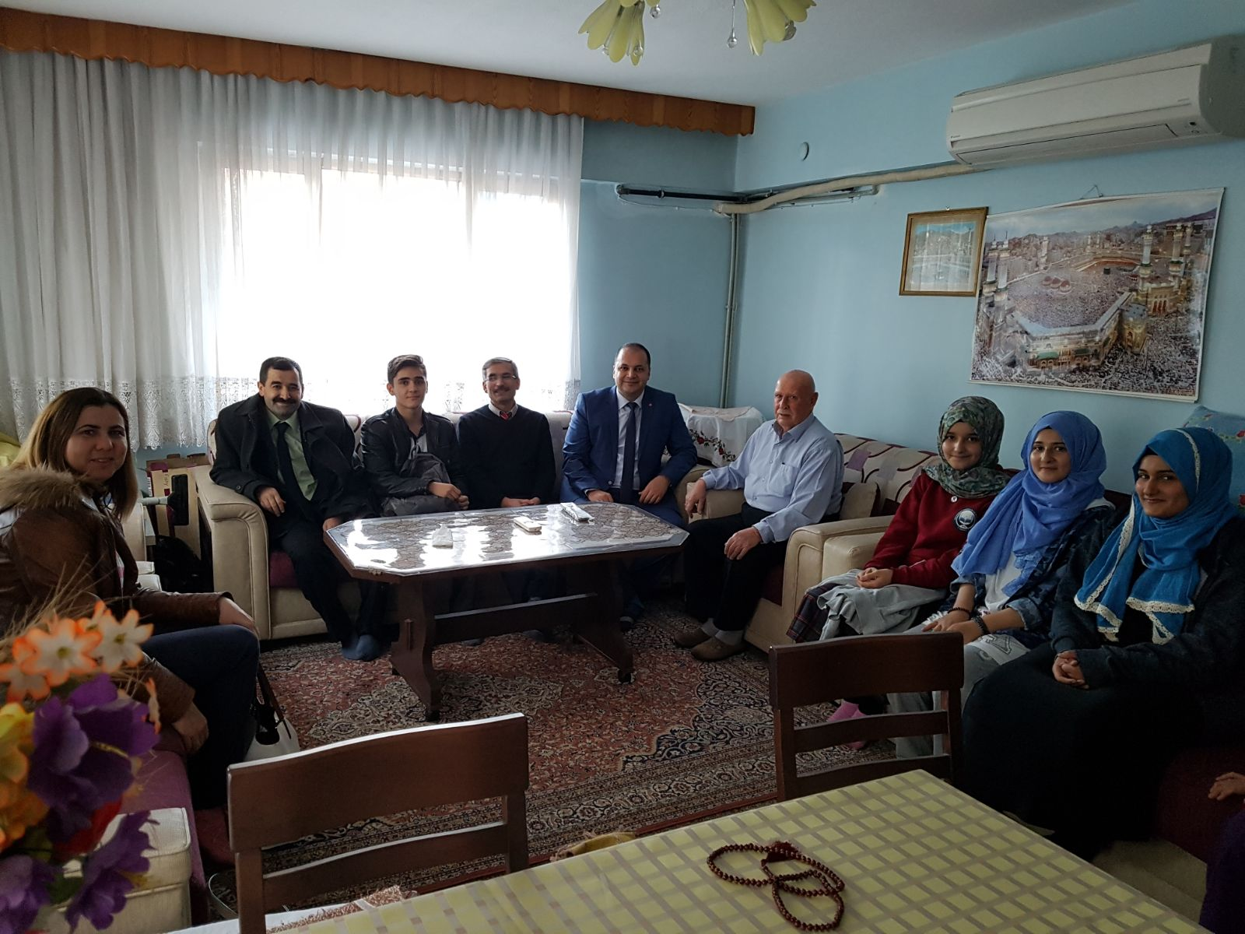

Slide 35
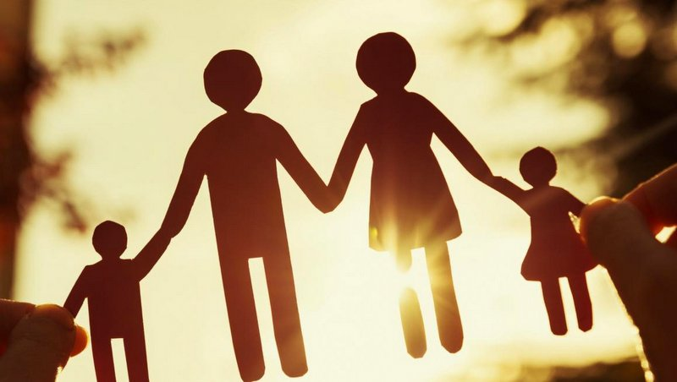
BAŞMAKÇI İMAM HATİP LİSESİ VE ORTAOKULU
SİZLERİ BEKLİYOR

Slide 36
SABIRLA TAKİP ETTİĞİNİZ İÇİN
TEŞEKKÜR EDERİZ

